Slide 1
Małgorzata Kaczorowska
(Nie)zwykły pracownik Nadleśnictwa Dynów

Slide 2
Menu
OPIS NASZEGO NADLEŚNICTWA
TROCHĘ O KARIERZE PANI MAŁGORZATY KACZOROWSKIEJ
OD MIŁOŚCI DO ZAKOCHANIA W LESIE
OGÓLNY OPIS PRACY W NADLEŚNICTWIE
EDUKACJA LEŚNA Z PANIĄ MAŁGORZATĄ
RZUT W CIEKAWY PROJEKT DLA NAJMŁODSZYCH
UROCZYSTOŚCI W BOROWNICY (ŚCIEŻKA EDUKACYJNA NADLEŚNICTWA DYNÓW)
DLACZEGO PANI KACZOROWSKA?

Slide 3
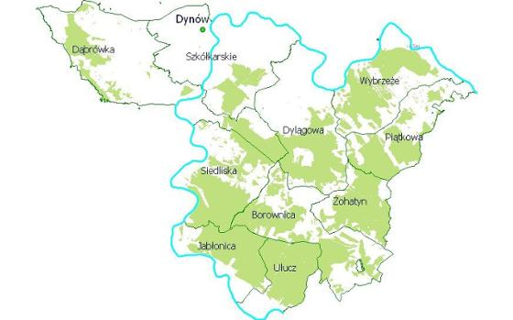
Nasze Nadleśnictwo
Na terenie miejscowości w której mieszkamy swą siedzibę ma Nadleśnictwo Dynów. Obszar ten jest zarządzany w imieniu Skarbu Państwa, a jego powierzchnia to ok. 10, 6 tys. ha.
Pod względem przyrodniczym teren ten jest bardzo ciekawy. Nadleśnictwo gospodaruje na Pogórzu Przemyskim i Dynowskim, które oddziela od siebie rzeka San. Prawie połowa Nadleśnictwa Dynów znajduje się w granicach Parku Krajobrazowego Pogórza Dynowskiego. Część Nadleśnictwa została także objęta dyrektywami Natura 2000. W Nadleśnictwie pracuje bardzo dużo ciekawych osób. Naszą uwagę zwróciła szczególnie jedna z nich…

Slide 4
„Do podjęcia studiów na tym kierunku ostatecznie skłonił mnie artykuł w czasopiśmie Cogito opisujący różne zawody i kierunki studiów. To było w trzeciej klasie liceum. A ponieważ biologia to był jeden z moich „koników” – całą czwartą klasę przygotowywałam się już do egzaminów wstępnych na studia z myślą o krakowskiej uczelni. Wtedy egzaminy były bodaj z biologii i na pewno z matematyki. Koniec końców nie musiałam zdawać tych egzaminów, ale to już trochę inna opowieść.”
1995-1999 – Liceum Ogólnokształcące im. J. Słowackiego w Skarżysku Kamiennej
1999-2004 – studia na Wydziale Leśnym na ówczesnej Akademii Rolniczej, dziś to Uniwersytet Rolniczy
2003-2004 – podyplomowe Studium Pedagogiczne na Politechnice Krakowskiej
Grudzień 2004 - kwiecień 2006 – staż pracowniczy w Nadleśnictwie Dynów.
Od 2 kwietnia 2007 roku praca w Nadleśnictwie Dynów – na stanowisku kolejno: referenta ds. technicznych, specjalisty Służby Leśnej , starszego Specjalisty Służby Leśnej.

Slide 5
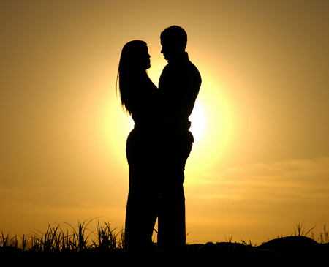
Od miłości do zakochania w lesie…
„Studiowaliśmy razem na roku i nie trzeba było długo czekać na wybuch wielkiej miłości. Jesteśmy razem od pierwszego roku studiów przeżyliśmy już wiele dobrych i trudnych chwil. Na studiach mieliśmy wielu wspaniałych nauczycieli. Jeden z nich, mocno już wtedy wiekowy profesor zwykł prześmiewczo mawiać, że kobiety studiują „za wzięcie”, a mężczyźni „za żarcie”. Może było w tym trochę racji? U nas na roku było sporo takich par leśnych. I nie ma się co dziwić. Ludzie dobierają się, gdy coś ich łączy – wspólna pasja, zainteresowania, sposób spędzania wolnego czasu.”

Slide 6
Praca w Nadleśnictwie
„Nadleśnictwo Dynów tworzy zespół świetnych i kompetentnych ludzi. Pracuję w dziele technicznym. Mam sporo pracy związanej z ewidencją gruntów, ochroną lasów, mapą elektroniczną Nadleśnictwa. W zakresie obowiązków mam także swojego „konika” czyli edukację leśną. Ona daje mi odskocznię od trudnych spraw „biurowych”. Ponadto zajmuję się kontaktem z mediami i kształtowaniem wizerunku Nadleśnictwa. Praca daje mi dużo satysfakcji!”

Slide 7
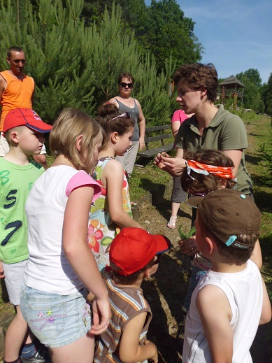
Edukacja leśna z Panią Kaczorowską
Akcje o zasięgu ponadlokalnym:
Dzień Ziemi
Sprzątanie Świata
Święto Drzewa
Choinki nadziei
Akcje o zasięgu lokalnym:
Podkarpacka Tęcza
Dni Pogórza Dynowskiego
Konkursy:
Leśnik i jego praca
Leśne Dyktando
Moje drzewo
„Brakuje mi działalności społecznej, ale na wszystko niestety nie starcza czasu. Mam naturę rewolucjonistki, chcę działać.”

Slide 8
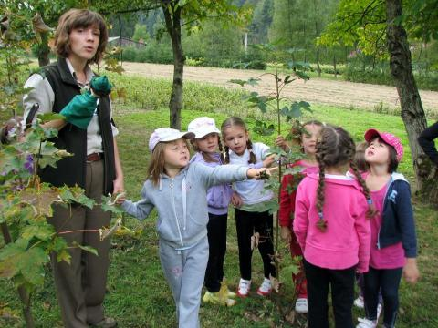
„Świat zależy ode mnie! Kreatywność artystyczna dzieci kluczem do szczęścia”
Projekt finansowany ze środków Fundacji Justyny Steczkowskiej. Mający za cel rozwijanie, poprzez teatr, zdolności artystycznej najmłodszych. Dzieci z przedszkola pojechały do teatru Maska. Mogły uczestniczyć w akcji edukacyjnej w Nadleśnictwie Dynów. Efektem tego projektu jest prezentacja oraz przedstawienie teatralne (w którym grali rodzicie przedszkolaków).
Jest to z pewnością jeden z najlepszych projektów tworzonych przez Nadleśnictwo Dynów (reprezentowane przez Panią Małgorzatę Kaczorowską) i Miejską Bibliotekę Publiczną w Dynowie.
Prezentacja
Przedstawienie

Slide 9
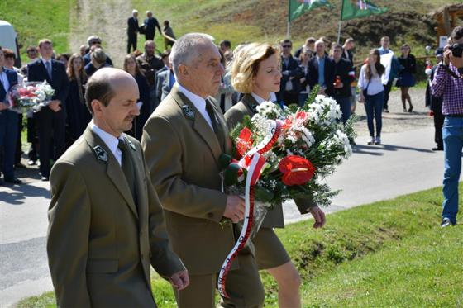
Ścieżka edukacyjna Borownica
Podczas 71 rocznicy pomordowania mieszkańców Borownicy przez ukraińskich nacjonalistów, delegacja Nadleśnictwa Dynów złożyła symboliczne kwiaty i oddała cześć pomordowanym przez komunistyczny terror. W skład delegacji weszli: Pani Małgorzata Kaczorowska, która zawsze z należytą powagą uczestniczy w podobnych uroczystościach oraz Nadleśniczy Nadleśnictwa Dynów Pan Adam Pilch wraz z Leśniczym Leśnictwa Borownica Panem Wiesławem Chrobakiem.
UROCZYSTOŚCI
W BOROWNICY

Slide 10
Dlaczego Pani Kaczorowska?
ZAANGAŻOWANA SPOŁECZNIE
AMBITNA
GODNIE REPEZENTUJE NASZE NADLEŚNICTWO
ZAWSZE NA POSTERUNKU
OTWARTA NA NOWE PROPOZYCJE I ZADANIA
WYKSZTAŁCONA
ZAWSZE UŚMIECHNIĘTA
CHĘTNA DO POMOCY
(NIE)ZWYKŁA!

Slide 11
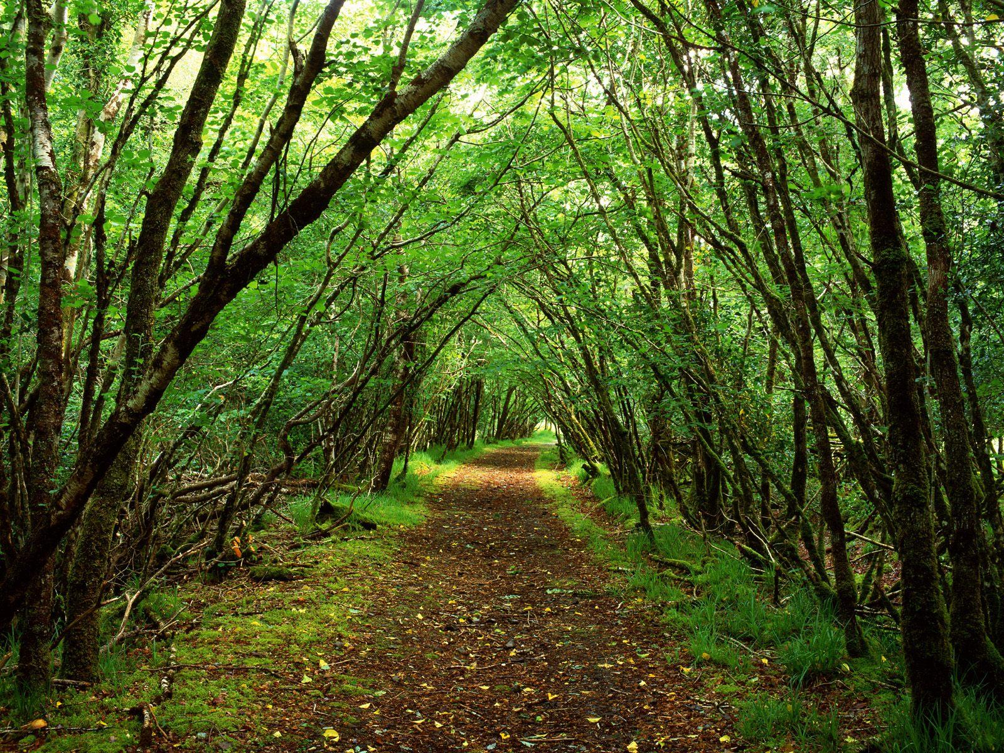
Źródła
Zdjęcia oraz fragmenty wywiadu dla gazety „Dynowinka”
www.mok.dynow.pl/aktualnosc/309/z-cyku-ludzie-z-pasja-wywiad-z-malgorzata-kaczorowska-dynowinka-2013.html
Zdjęcia oraz fragmenty relacji
www.dynow.krosno.lasy.gov.pl
Pozostałe zdjęcia
Daniel Gąsecki
Autorzy:
Grzegorz Boroń 3TI
Konrad Ciurkiewicz 3TI
Mirosław Potoczny 3TI
ZESPÓŁ SZKÓŁ ZAWODOWYCH
im. Kardynała Stefana Wyszyńskiego w Dynowie
Klasa: 3TI
Kategoria:
Szkoły ponadgimnazjalne

